Slide 1

Rapid-Fire Fulfillment
既快又準的供應關係
指導教授：盧淵源 教授
第七組
劉祐廷 徐迦勒 馬慶
章佳傑 龔楷恒

Slide 2
全球服飾產業現況
服裝產業特性
  勞力密集型產業
  製程可分割
  產品的生命週期短、流行性、季節性特色明顯

Slide 3
全球服飾產業趨勢
全球服裝貿易趨勢
全球服裝市場與消費趨勢
  服裝供應鏈由推式轉為拉式
  供應鏈反應時間縮短並更強調整合
  通路轉變
    百貨、購物中心與連鎖店成為主流
    網路成為品牌意念傳達與行銷的通路

Slide 4
ZARA 背景介紹
時裝行業中的DELL
2009Global Branding 50

Slide 5

核心人物
創辦人－阿曼西奧‧歐特嘉
（Amancio Ortega Gaona）
14歲開始在接觸服飾業，在拉克魯尼雅市（La Coruña）服裝店做送貨員
1963 年成立了一家生產睡衣、襯衫的小製造工廠
1975年在拉克魯尼亞成立第一家ZARA店面
1985年以ZARA為核心創立了INDITEX集團
2001年成為西班牙首富
2010年富比士排行全球第9

Slide 6
母集團INDITEX
時尚、品質、合理價格 ZARA
鎖定年輕女性、前衛街頭風 Bershka
高級質料、設計充滿都會風格 Massimo Dutti
女性內衣、睡衣系列 Oysho
年輕人市場，運動休閒風 Pull and Bear
青少女服飾 Stradivarius

Slide 7
ZARA發展歷程
1975 年，在西班牙拉科魯尼亞市開設第一家零售門店，銷售積壓貨物。
1976 到1988 年，在西班牙各大城市開設ZARA 分店。
1988 年，在葡萄牙波爾圖市開設第一家海外門店，邁出了集團海外擴張的第一步。
1989 年，在美國紐約開設第一家門店，打入美國市場。
1990 年，在法國巴黎開設第一家門店，打入法國市場。
2001 年5 月23 日，INDITEX 集團公開上市；發行當天的認購額就超過了發行量的26倍，此一就為公司募得資金21 億歐元。
2004 年，在香港開設集團的第2000 家門店。
2006 年，在上海開設門店，首次進入中國大陸。截至2006 年6 月，集團在全球64 個國家和地區開設了2899 多家專賣店。

Slide 8
核心理念
1. 樣多量少
ZARA一年大約推出一萬二千種時裝，而每一款時裝
的量都不大。
2. 麥時尚(Mac Fashion)
英國衛報將ZARA比喻為速食產品的McDonald＇s，能夠提供顧客便宜、快速、時髦的產品。
ZARA一件衣服從設計到店面上架時間最多不超過十四天。四十八小時內任何一件服裝都可以隨快速物流系統運到世界各地的店面裏。

Slide 9
核心理念
3. Early Adapter
ZARA將目標客群定在13.5%的早期採用者(early adopters)。
4.少折扣
一般來說，ZARA未售出的商品通常只占存貨的10%，打折商品數量平均約占它所有產品總數量的18%，而其主要競爭對手H＆M經營狀況最好的2001年為例，ZARA的打折商品占7%，H＆M則為13%，Gap為14%。

Slide 10
核心理念
5. You are the designer
ZARA 的設計模式是「以消費者為主導」的運作模式。
ZARA以市場決定服裝設計，全球零售點的第一線工作人員聆聽消費者對產品的建議，從顏色、款式到價格，每天匯總回西班牙總公司，其設計部門便立即進行檢討，在兩星期後，依顧客建議而產生的新產品就可以在店內找到。
6.「三位一體」的設計與訂單管理
INDITEX集團總部有一個由設計專家、市場分析專家和採購人員組成「三位一體」的商業團隊，每年設計的新產品將近四萬款，公司從中選擇近二萬多款進入市場。

Slide 11
核心理念
7. 歐洲製造
ZARA以「歐洲製造」為主要行銷策略，成功切入消費者內心對「歐洲製造」等同於高級流行服飾品牌的意象，其以市場需求驅動之行銷策略是成功打入市場的關鍵之一。ZARA敢於顛覆out-sourcing低成本外包模式，而採取near-sourcing這種成本較高，其考慮的不是成本多高，而是考慮利潤多高，對ZARA來說，就近外包，快速反應與品質才是利潤的來源。

Slide 12
營運模式
1.目標市場
ZARA通過匯集每季最暢銷的流行單品、集各品牌行銷之所長，經過改版及組合的方式，向流行敏感度高且消費能力強的二十五至三十五歲顧客群提供高品質、低價格的流行時裝。
2.公司定位
ZARA 投鉅資設立了自己的紡織廠及服裝加工廠，並在歐洲一些主要地區建立獨立的物流運輸企業。十四個工廠連結一個超大型自動化配銷倉庫，完全自製自銷，雖然生產成本比外包生產提高15%至20%，但高效率的作業管理使得生產速度得到提升、減少存貨帶來的滯壓成本，因此可以維持穩定的10%利潤。

Slide 13
營運模式
3. 垂直整合模式
從採購、設計、生產、物流再到店面，ZARA 大都自己包辦。
4. 不做廣告
由於不將錢大量花在廣告上，使ZARA能夠將產品以更實惠的價格回饋消費者。然而ZARA的知名度卻沒有因此降低，是因為它將自己的店鋪選擇在最精華的地段開設，例如紐約的第五大道上，就可以看到ZARA 與Chanel、Gucci 等高價位的比鄰，讓消費者可以在奢華的裝潢中，平價的消費，滿足了許多人內心的虛榮感，也同時達到最好的廣告效果。

Slide 14
ZARA供應鏈管理

Slide 15
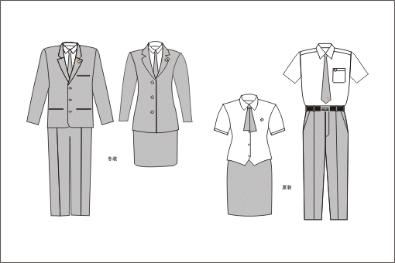
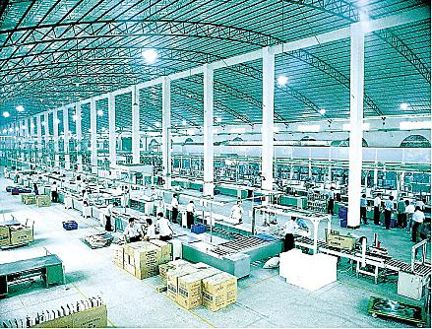
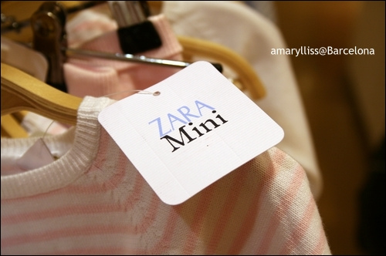
快速的供應鏈
產品大部分都由公司自行設計與製造，不像一般的零售商外包出去
透過優良的垂直整合系統，產品從設計→製造→上架販售，只需約2~3周，對一般的零售商來說，需要4~12個月

Slide 16
供應鏈管理
產品開發
生產製造
物流配送
直營店銷售
營運流程
時間成本
10~15天
每周兩次
核心能力
小於三周
三位一體的
產品設計
垂直整合的協力生產
掌握最後一哩的物流
一站式的購物環境

Slide 17
彈性製造
透過保持對染色和加工領域的控制，其具有按照需求來生產的能力，能為新的款式提供所需的布料
不擁有勞動密集型的衣服縫製過程，而是透過與西班牙和葡萄牙的一些小加工廠來簽訂合約來控制它們
ZARA 能夠以競爭對手快得多的速度、小得多的批量進行生產

Slide 18
彈性製造
西班牙22家生產50%的產品
50%外包(縫製工作)
自製還是外包?
產品需求速度、市場專家意見、成本效益原則、工廠生產能力

Slide 19
彈性製造
先製造一些貨、觀察銷售情況、追加製造(外包於西班牙350小工廠)
邏輯:
低售價是因為銷售快、毛利高是因為低庫存(掌握市場喜好)

Slide 20
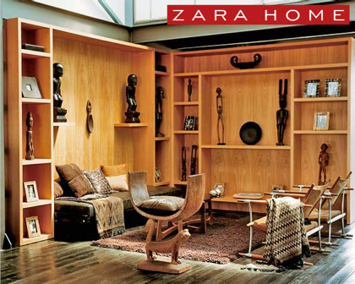


直營店
店鋪選址
高店租的大坪數黃金地段
低廣告成本

Slide 21
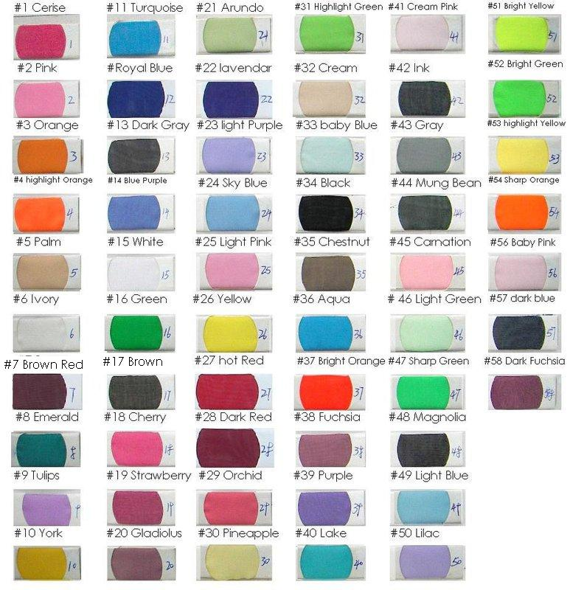
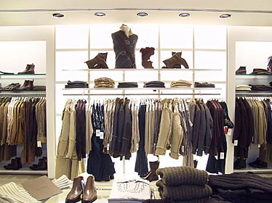
快速時尚
1.四萬種新樣式選一萬種生產
2.使用較便宜的布料
3.平均處理三十萬種的庫存單位

Slide 22


如何快速時尚
1.不斷交換資訊
2.避免層層官僚體系
3.三個產品線
4.PDA的使用促進資訊交換
5.緩和〈長鞭效應〉
6.製造限量感

Slide 23
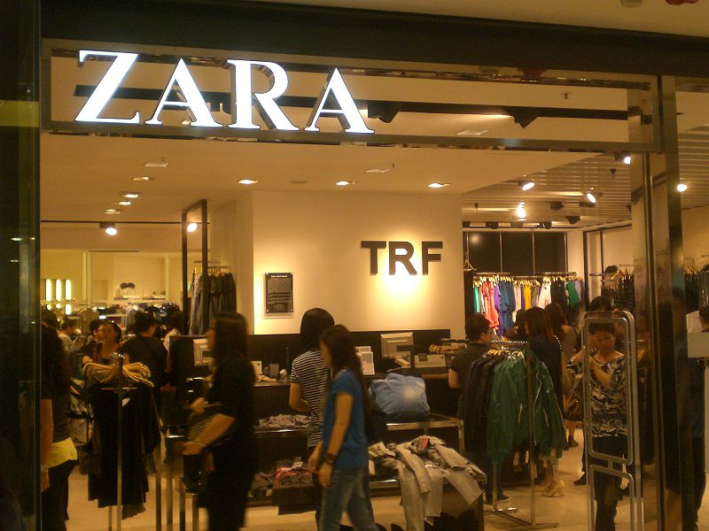
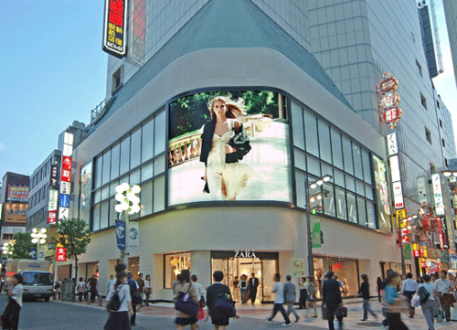
1.不斷交換資訊
顧客→店長→市場專員→設計師→生產線
買家→轉包商
大型零售店長→批發業者

Slide 24
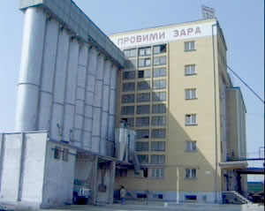
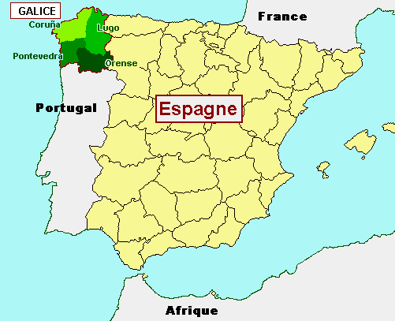
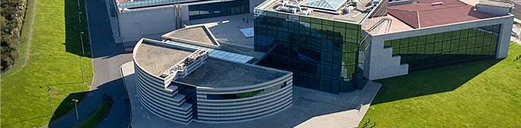
2.避免層層官僚體系
組織結構都是為了設計、生產、配銷、 零售業者，直接傳送交流資訊。

Slide 25

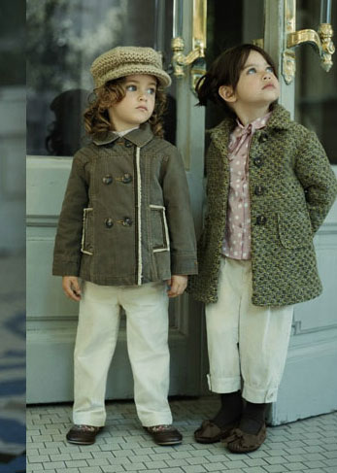


3.三個產品線
女性服飾、男性服飾、童裝
三個平行，而且作業上各自不同的產品群

Slide 26


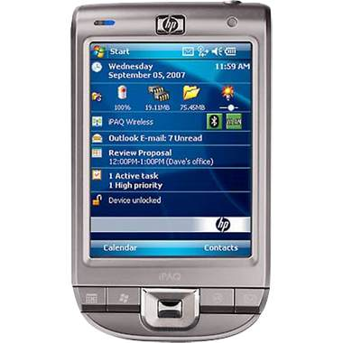
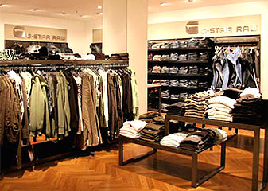
4.PDA的使用促進資訊交換
訂製特別的PDA協助零售店跟總部的市場專員連絡
→

Slide 27


5.緩和〈長鞭效應〉
長鞭效應—意指供應鏈以及所有開放迴圈的資訊系統會將一個小混亂放大的傾向
不必像業界因為過度生產而必須拍賣或打折

Slide 28



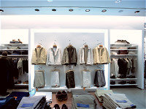
6.製造限量感
運用〈缺貨〉的方式
上架二至三週後賣不出去的衣服移至他處

Slide 29
謹守嚴格的供應鏈運作節奏

Slide 30
Zara 對供應鏈幾乎完全掌控
Zara 掌握產品和資訊流的節奏
相似企業案例
幾乎所有產品都是由公司自行設計和配銷
幾乎所有零售點都是由公司直營
整個供應鏈以一種快速但可以預測的節奏前進
豐田汽車(Toyota)在裝配線上使用的「Takt time」
戴爾電腦(Dell)採購、生產、及配銷系統當中的「存貨速率(inventory velocity)」

Slide 31

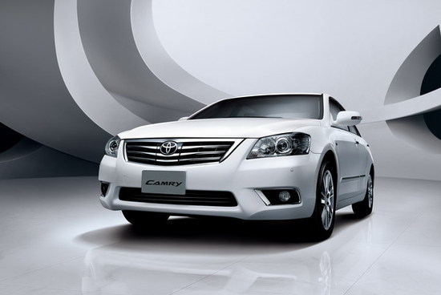
Takt time
可符合顧客要求的週期時間
Takt 源自德文，其意為指揮棒
節拍時間
TPS豐田生產系統中觀念之一

Slide 32


Inventory velocity
存貨(物料)流經供應鏈的速率
相對康柏電腦(Compad)需要25天
戴爾電腦(Dell)可在36小時內完成並交運顧客需求的電腦

Slide 33
ZARA的POS資訊系統

Slide 34
ZARA的商業模式核心
服裝設計
生產加工
物流配送
門市銷售

Slide 35
資訊系統研發
自主研發
研發人員佔資訊團隊的2/3
配合各地區的狀況進行微調

Slide 36
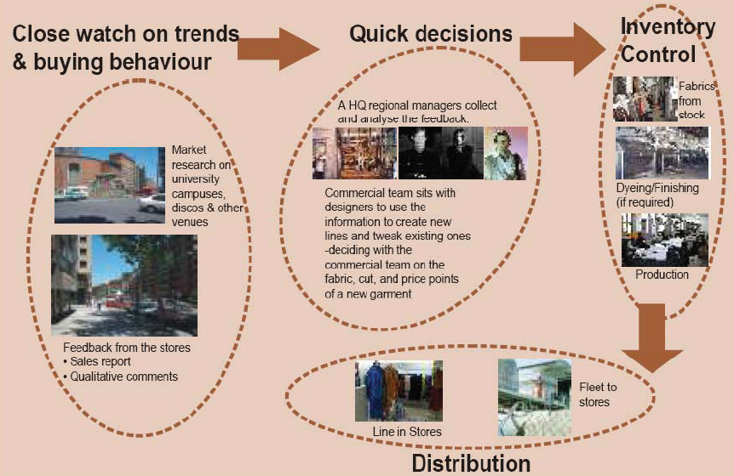
資訊系統的四個環節

Slide 37
1.資訊收集系統
時尚觀察員
街頭觀察員
第一線門市經驗

Slide 38
2.服裝資訊標準化系統
產品資訊標準化
減少生產準備的前置階段
可以對剪裁系統下達清晰的指令

Slide 39
3.庫存管理系統
管理大量、複雜多樣的原物料
依據庫存的原物料進行生產排程

Slide 40
4.物流配送系統
光學系統進行產品分檢
綿密的貨運系統
國際供應商的管理平台

Slide 41
5.POS系統
每半小時進行即時的監控以及補貨
因地制宜的進行微調設計
提供數據供門市店長決定進貨數量

Slide 42
ZARA IT應用的成功原則
IT只能協助人做判斷，但不能取代人
資訊化要有標準化，並且有焦點
技術方案要從內部開始
流程就是重點
流程與IT結合

Slide 43
運用資產的槓桿效應

Slide 44
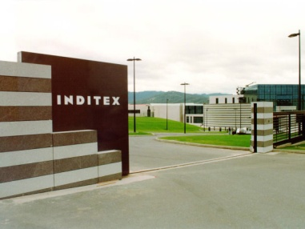



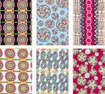

垂直整合
1. 自有工廠製造
2. 布料採購(Inditex集團-Comditel)

Slide 45
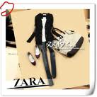
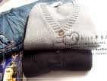

生產配置
1. 一般產品- 外包
2. 複雜產品- 自有工廠生產

Slide 46




即時生產系統(Just-in-time)
減少存貨．存貨的水平只足夠其僱員使用一小段時間，然後重新訂貨。這是典型的「即時生產」(JIT)。
而低庫存水平是豐田生產方式的一個關鍵的結果。TPS背後的理念是杜絕浪費，因而不再需要庫存 。

Slide 47
精準與嚴格的節奏
訂單的時間
有所規定，若錯過時間就得要等下一次。
訂單的履行(order fulfillment)
在出貨時，24小時內送達歐洲各店面，48小時內送達美洲，72小時內送達日本。
產品銷售
當貨物送達各店面時，無須做任何動作，即可上架。

Slide 48

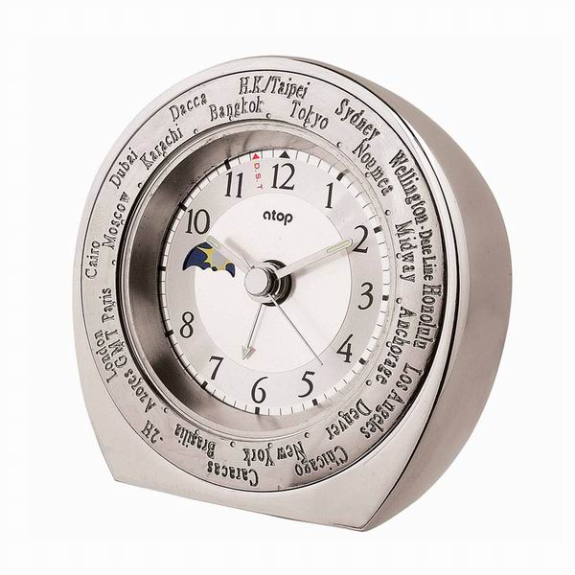
Zara成功的關鍵
「快速」與「同步化」，是Zara成功的關鍵，因此只要能提升供應鏈的執行與反應速度，Zara都願意花錢提升效率。
對Zara來說「掌握時間＝掌握金錢」。

Slide 49
小結
傳統的觀念上，透過大量生產、降低的送貨次數、利用海運及火車來降低成本。
Zara卻透過有效率的供應鏈系統及節奏，打破傳統觀念，創造出極高的價值，也因而在市場上居於領導地位。

Slide 50
THANKS FOR YOUR LISTENING

